Slide 1

Национальный исследовательский
Нижегородский государственный университет им. Н.И. Лобачевского Институт информационных технологий, математики и механики
Разработка мобильных приложений на Unity
Реализация Scrolling-а
Карчков Денис
Кузнецов Артём

Slide 2

Содержание
Начало урока
Реализация Scrolling-а
Реализация вертикального Scrolling-а
Задание для закрепления

Slide 3
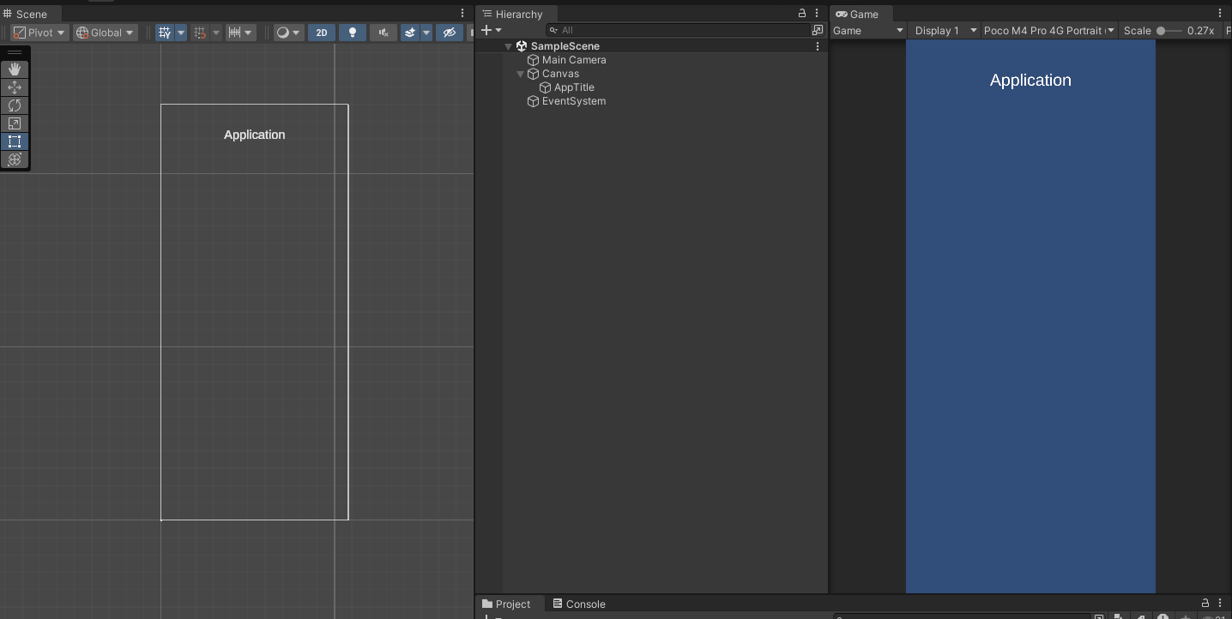
Начало урока
Создаём пустой проект, переключаем платформу, по желанию, подключаем девайс.
В Unity уже существует механизм для скроллинга объектов, однако он иногда бывает не совсем удобен.
Определимся со скроллингом, сделаем маленькое окошко, в котором будем листать изображения слева направо

Slide 4
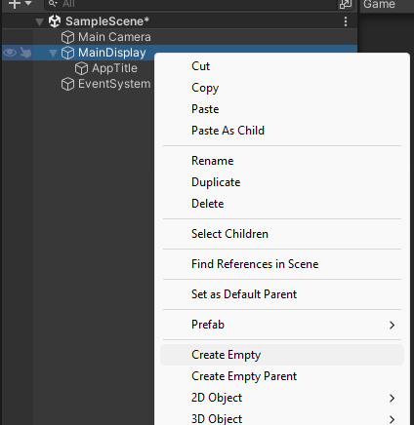
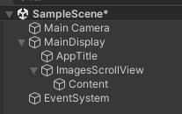
Реализация горизонтального Scrolling-а
Создадим пустой объект в MainDisplay (canvas). Назовем его ImagesScrollView.
У созданного объекта создаём дочерний пустой объект и назовём его Content. Он будет отвечать за область, над которой будет происходить скроллинг.

Slide 5
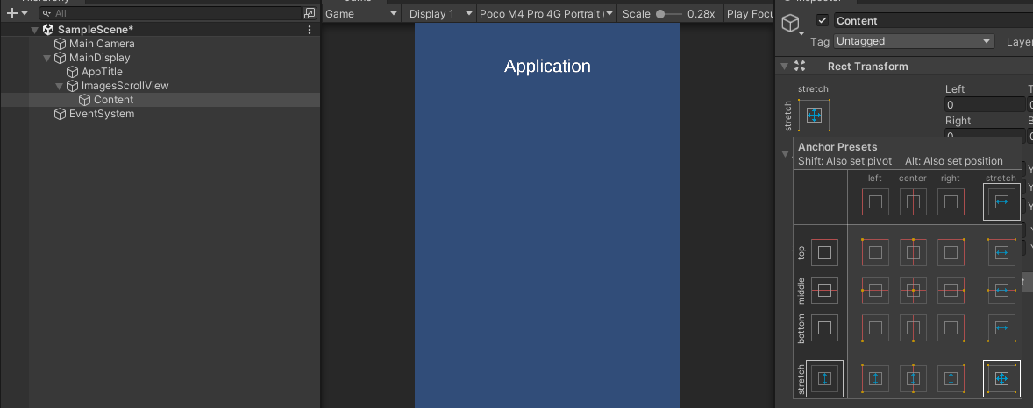
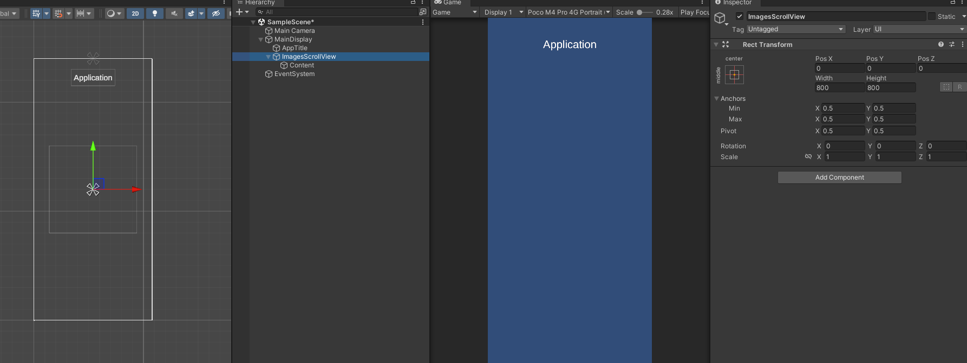
Реализация горизонтального Scrolling-а
В инструменте привязки растягиваем Content по всей области. ImagesScrollView.
Изменяем размеры самого ImagesScrollView.
В примере реализовано квадратное окно размером 800 на 800.

Slide 6
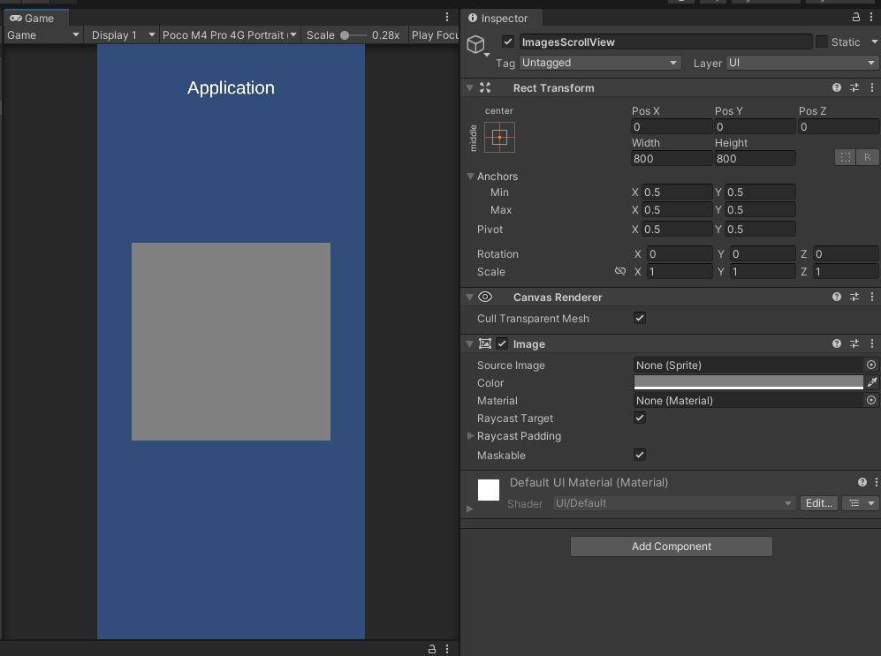
Реализация горизонтального Scrolling-а
Для того, чтобы наше окно отображалось на главном экране, добавим компонент Image объекту ImagesScrollView, затем изменяем цвет на понравившийся в палитре.

Slide 7
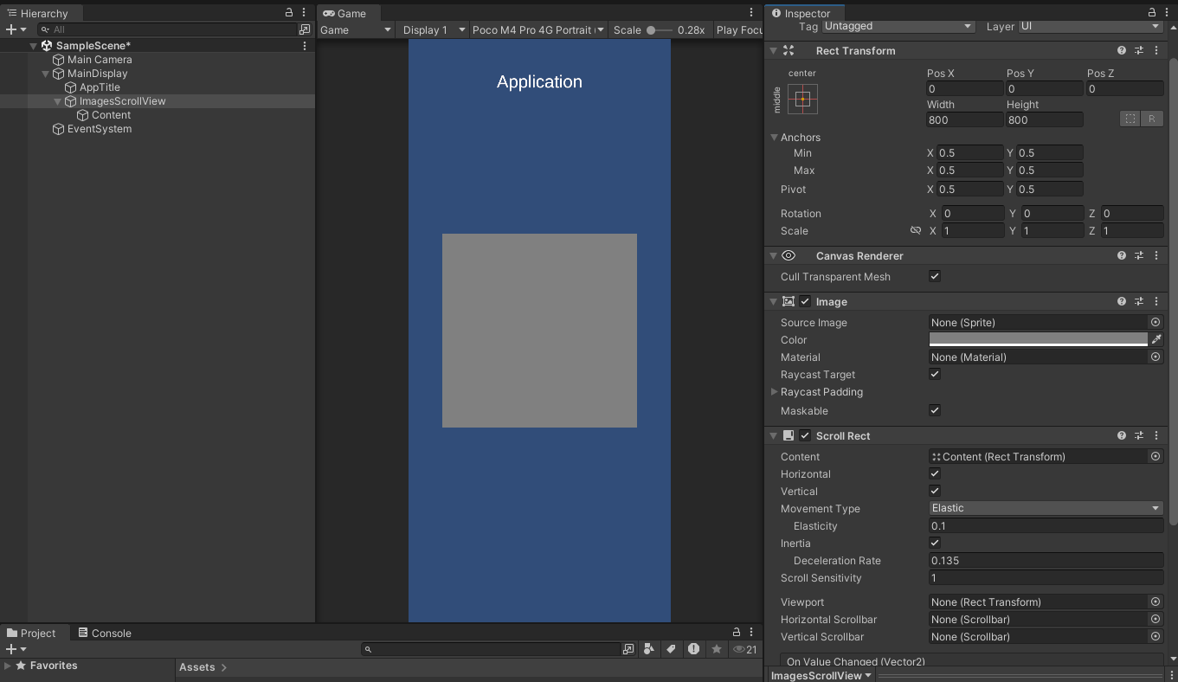
Реализация горизонтального Scrolling-а
Далее создаём компонент Scroll Rect у того же объекта и перемещаем наш дочерний объект Content в поле Content.

Slide 8
Реализация горизонтального Scrolling-а
Рассмотрим более подробно в инспекторе компонент Scroll Rect:
Content – объект, над которым будет производиться скроллинг;
Horizontal – если стоит true, то разрешен скроллинг по горизонтали;
Vertical – если стоит true, то разрешен скроллинг по вертикали;
Movement type: в рамках нашего занятия будет использоваться clamped;
Inertia + Deceleration Rate – инерция после свапа по области;
Scroll Sensitivity - чувствительность к событиям прокрутки, колеса прокрутки и трекпада (для ПК).

Slide 9
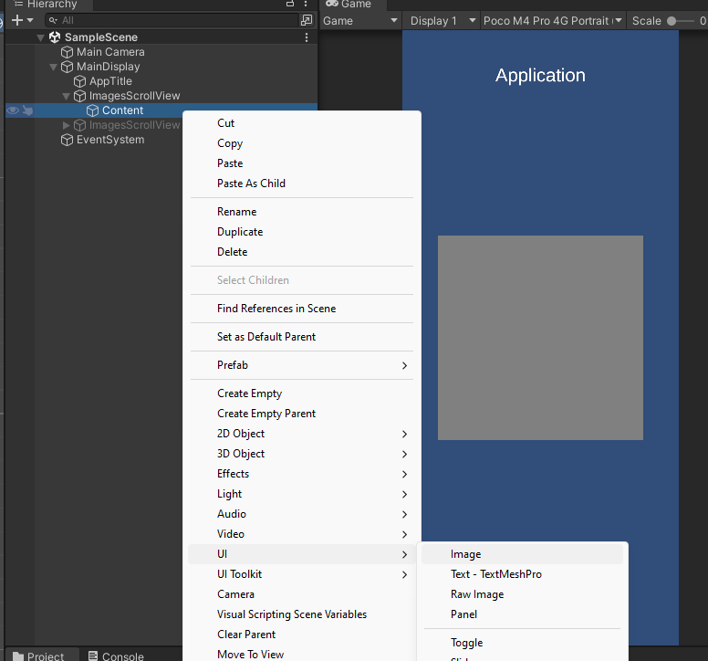
Реализация горизонтального Scrolling-а
Теперь нам необходимо создать объекты Image и сделать их дочерними в Content (штук 7 будет достаточно).
На данный момент все наши изображения находятся в одном месте. Теперь нам нужно их расположить в поле Content.
В Unity на такой случае предусмотрен компонент Grid Layout Group.

Slide 10
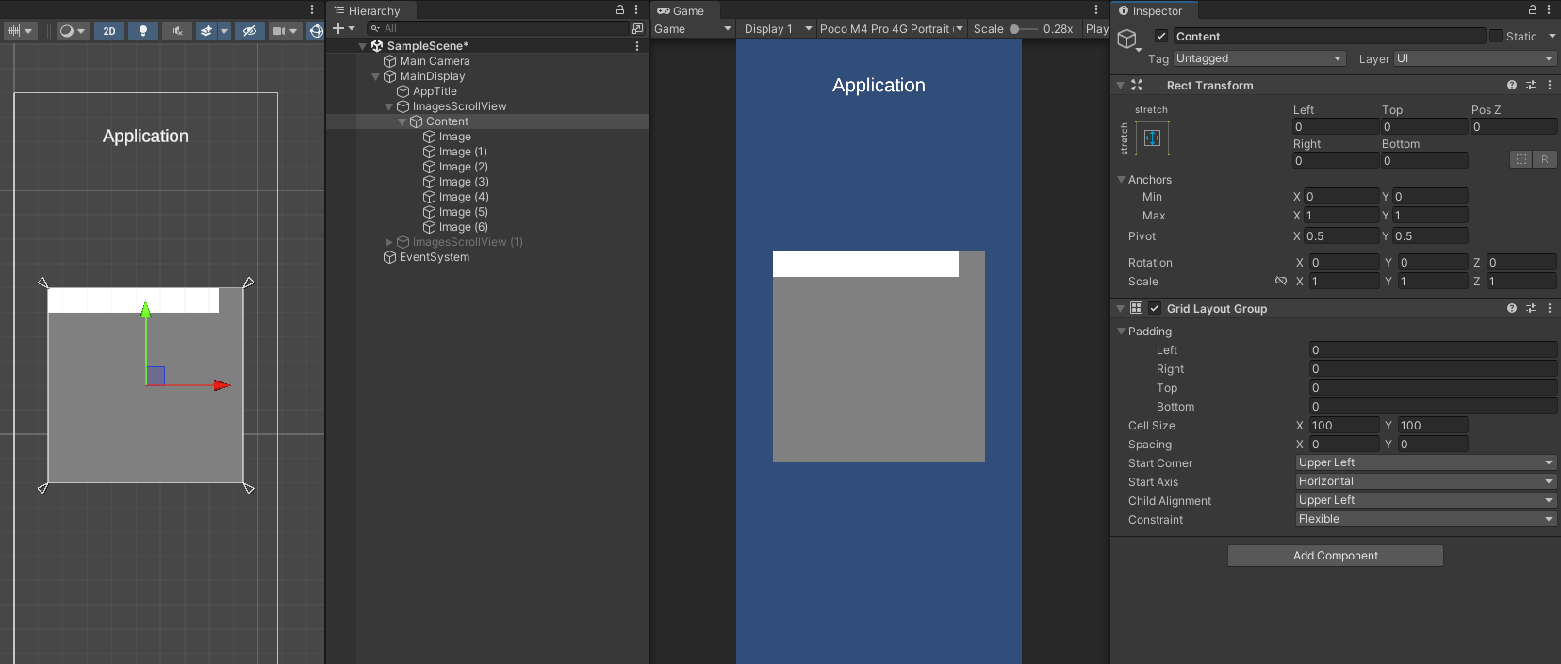
Реализация горизонтального Scrolling-а
Создаем Grid Layout Group для объекта Content.

Slide 11
Реализация горизонтального Scrolling-а
Рассмотрим более подробно инспектор:
Поля Left Right Top Bottom отвечают за отступ относительно самих границ поля Content;
Cell Size – размер каждого элемента внутри группы;
Spacing – отступ каждого объекта относительно друг друга по двум осям;
StartCorner – угол, в котором находится первый элемент группы;
Start Axis – с какой оси будет начинаться заполнение;
Child Alligment – выравнивание относительно границ ImagesScrollView;
Constraint – можно задать столбцы или строчки, а также их количество.

Slide 12
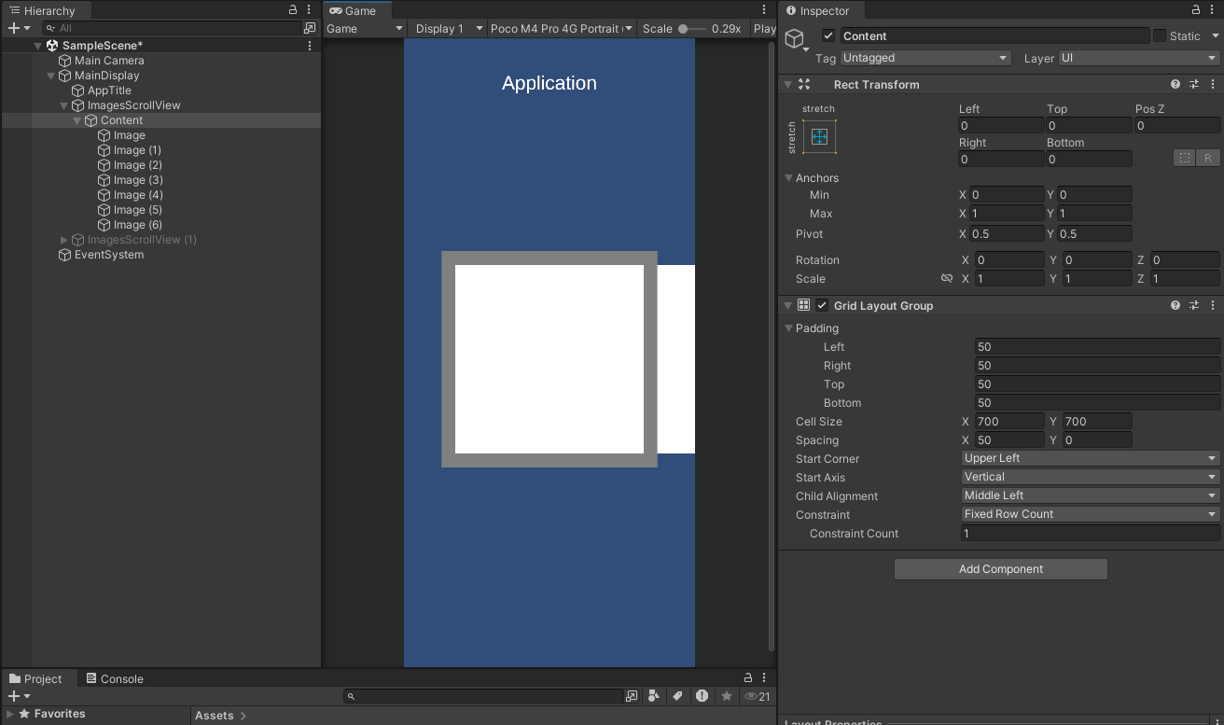
Реализация горизонтального Scrolling-а
Изменим размеры наших изображений, а также поменяем другие параметры.

Slide 13
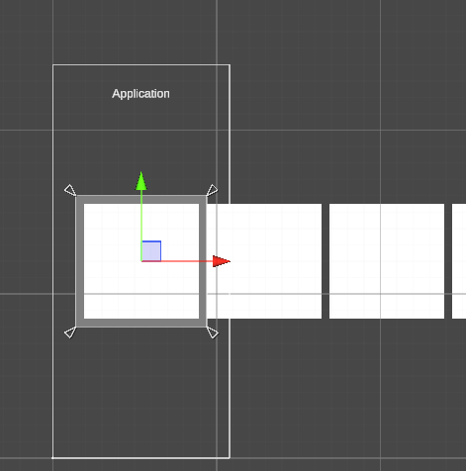
Реализация горизонтального Scrolling-а
Как мы видим, другие изображения выходят за границу самого ScrollView, но этого быть не должно, мы хотим, чтобы всё ограничивалось своим квадратиком.
Для решения проблемы нам нужно каким-то образом ограничить область видимости самих изображений, чтобы проверялось, находится ли какая-часть группы внутри своей области или нет.

Slide 14
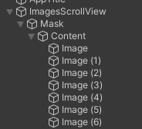
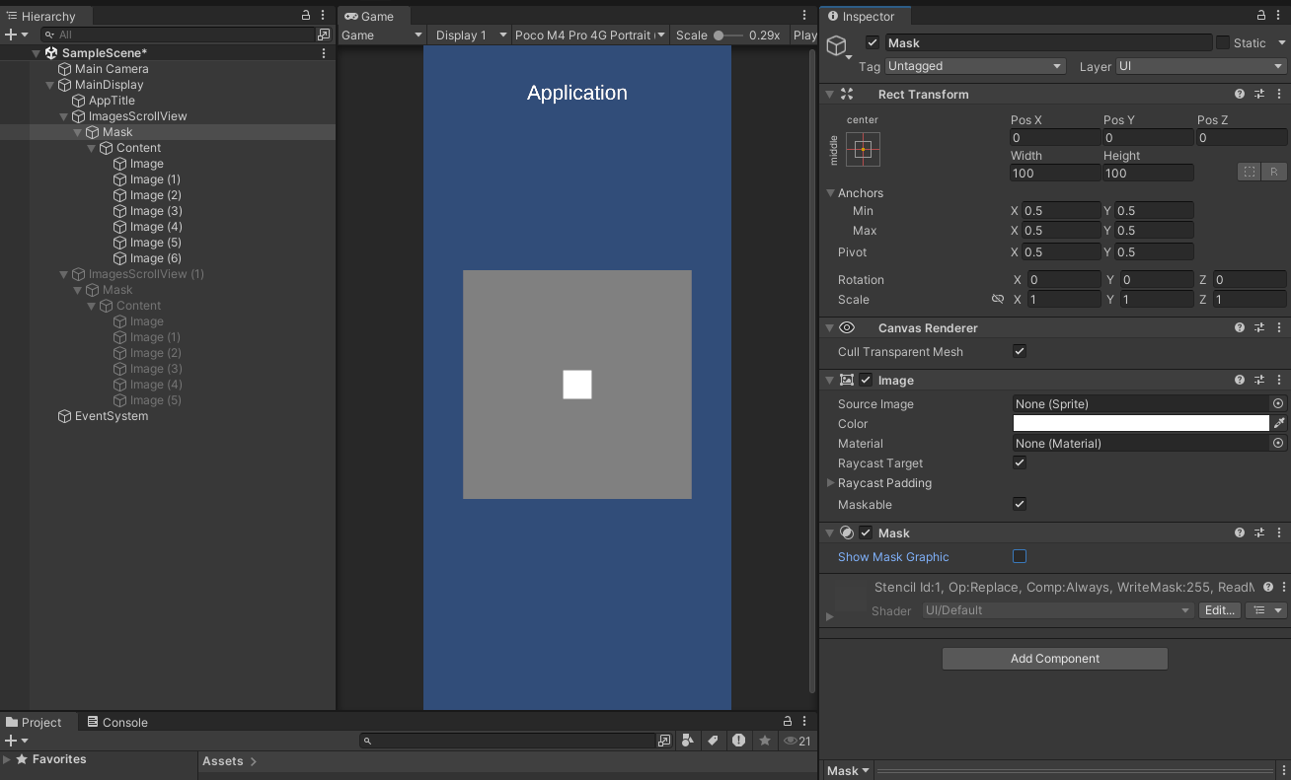
Реализация горизонтального Scrolling-а
Создаём пустой объект внутри ImagesScrollView и называем его Mask, затем перемещаем в него наш объект Content. Он будет выполнять роль маски и проверять, находится ли изображение в области видимости или нет.
Добавляем компонент Image и Mask объекту Mask и убираем галочку с Show Mask Graphic, тем самым мы ограничим область видимости.

Slide 15
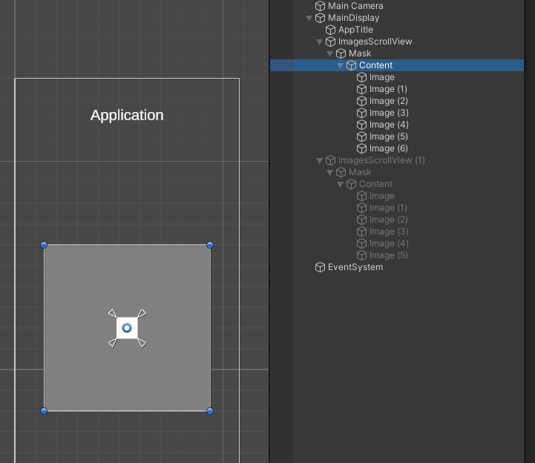
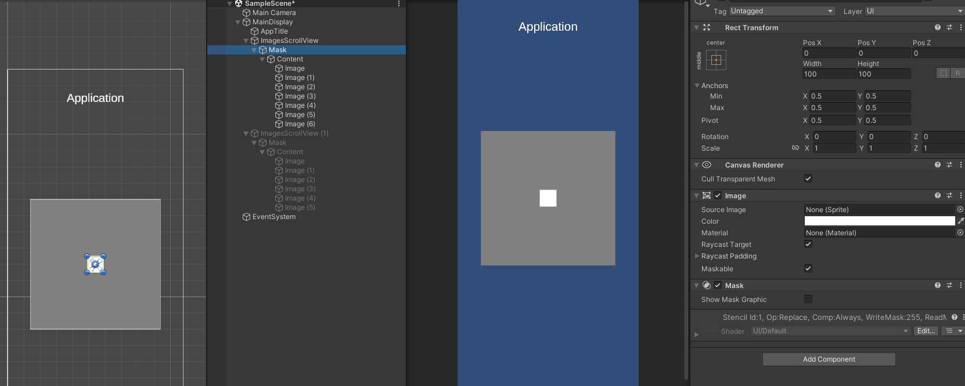
Реализация горизонтального Scrolling-а
Image мы добавили для того, чтобы на сам объект распространился Canvas Render, это необходимо для scale в случае изменения разрешения экрана и т.д.
Однако почему квадратик снова стал маленьким? Дело в том, что объект Content растягивается вдоль своего родительского объекта, а новый созданный нами объект Mask на данный момент имеет размеры всего 100 на 100. К тому же, у объекта Content остались старые границы.

Slide 16
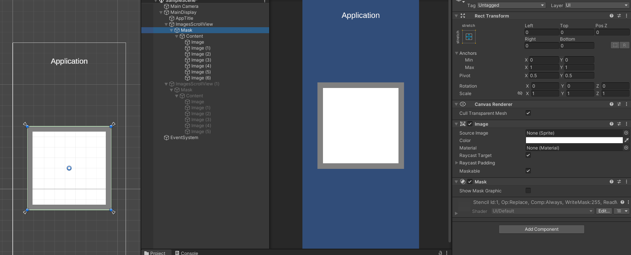
Реализация горизонтального Scrolling-а
Для того, чтобы всё вернулось на свои места, нам необходимо в инструменте привязки растянуть сначала Content относительно нового родителя Mask, затем растянуть Mask относительно ImagesScrollView.

Slide 17
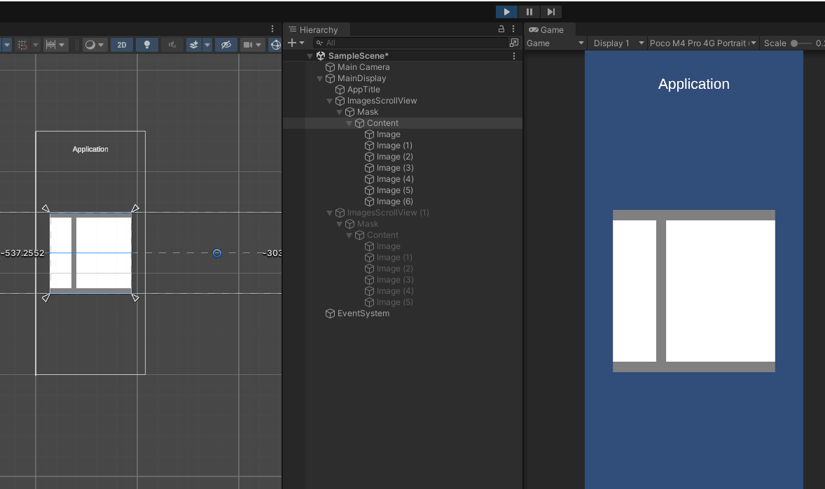
Реализация горизонтального Scrolling-а
После запуска приложения ничего не произойдёт. Дело в том, что объекты в действительности сейчас располагаются в сетке корректно, но проблема заключается в том, что для того, чтобы начать перемещение, нужно расширить поле Content, по которому как раз идёт перемещение. Попробуйте расширить в редакторе, и убедитесь в этом.

Slide 18
Реализация горизонтального Scrolling-а
Теперь всё двигается, но появилась новая проблема: чтобы начать скролл, нужно знать точный размер самого поля. Можно сделать это вручную или написать какой-то скрипт для того, чтобы он самостоятельно изменял границы поля Content.
Также есть второй вариант: можно использовать нужный нам компонент, который будет автоматически изменять границы нашего поля в зависимости от того, сколько там будет элементов. Более того, он даже будет работать, если в процессе выполнения мы будем добавлять ещё кучу изображений!
Называется данный компонент Content Size Filter.

Slide 19
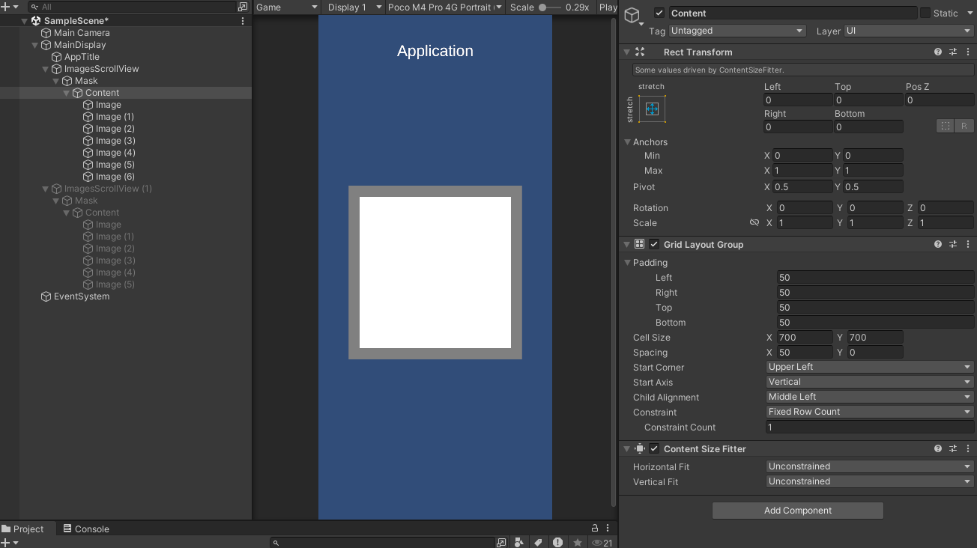
Реализация горизонтального Scrolling-а
Выбираем объект Content и добавляем ему компонент Content Size Filter.
По умолчанию они не будут ничего нам автоматически подбирать, для этого выбираем нужную ось, по которой необходимо сделать растяжение. Выберем Preferred Size и посмотрим в эдитор.

Slide 20
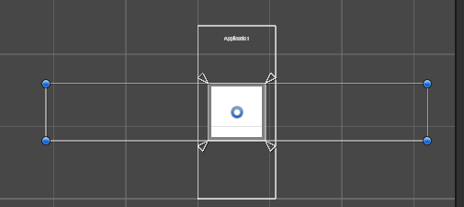
Реализация горизонтального Scrolling-а
Границы Content автоматически растянулись. Также если добавить после несколько изображений, то границы тоже изменятся!
По-сути, наш механизм готов, но что-то тут не так. Мы хотим, чтобы скролл начинался слева направо, от начального изображения. Как же это поправить?

Slide 21
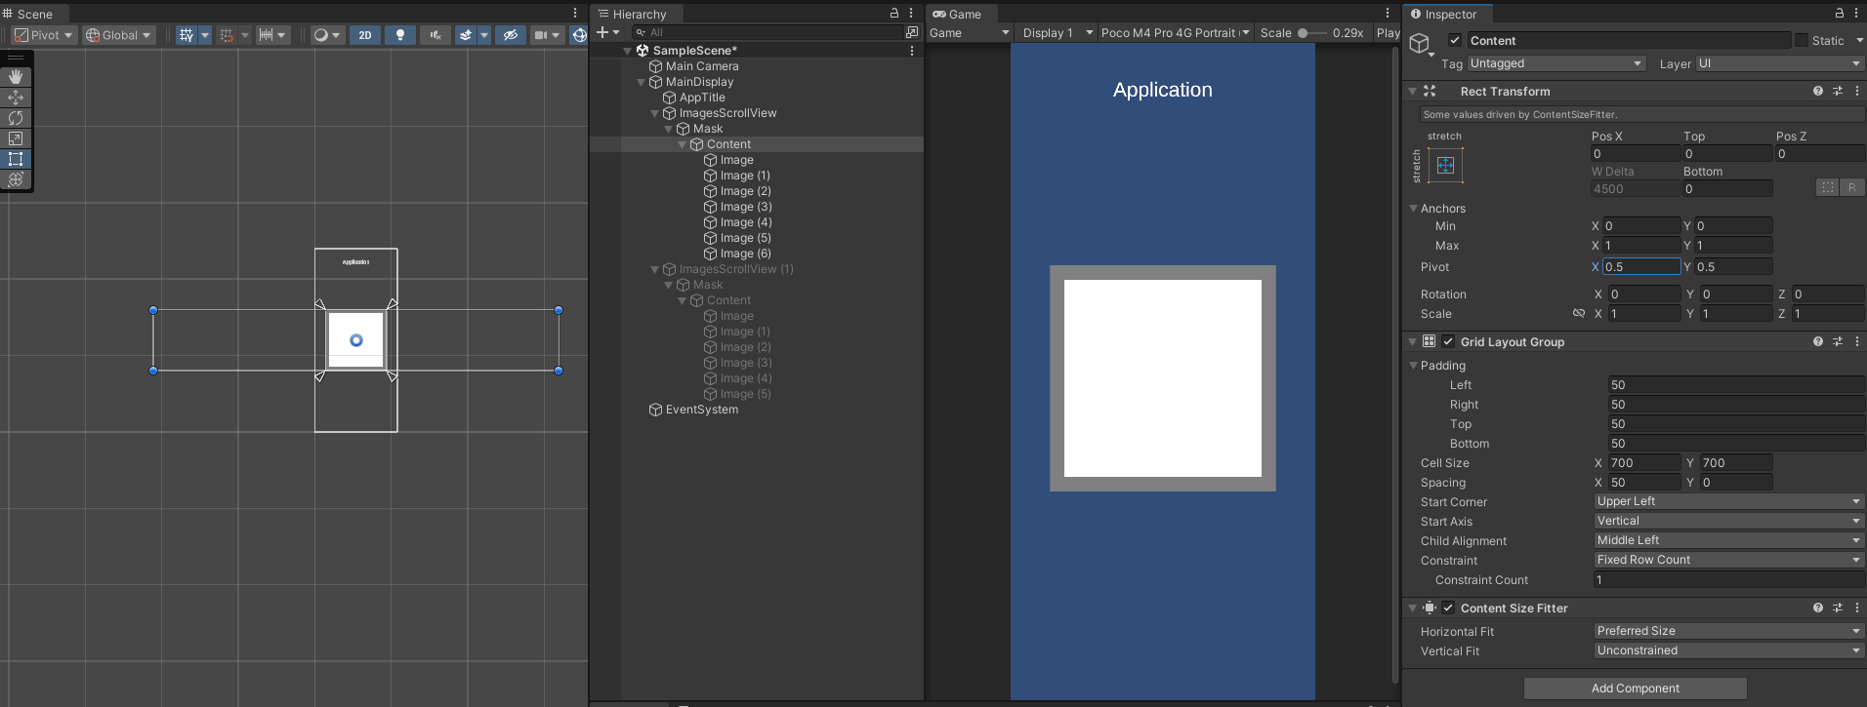
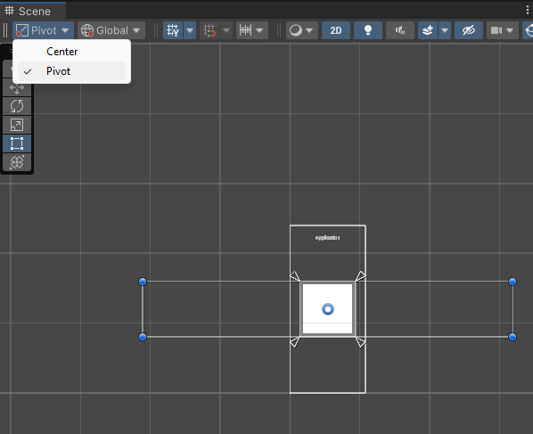
Реализация горизонтального Scrolling-а
Для решения данной проблемы нам нужно нажать на Content и затем перейти в инспектор.
Потом посмотреть на сцену, чтобы слева сверху стоял pivot.

Slide 22
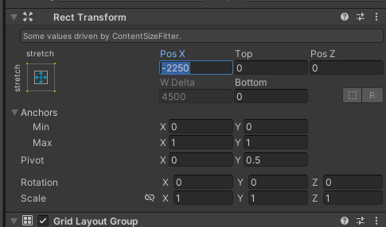
Реализация горизонтального Scrolling-а
Возвращаемся в инспектор и находим соответствующее поле pivot. Ставим по х = 0, по оси y оставляем как есть. Затем обнуляем позицию по X.

Slide 23
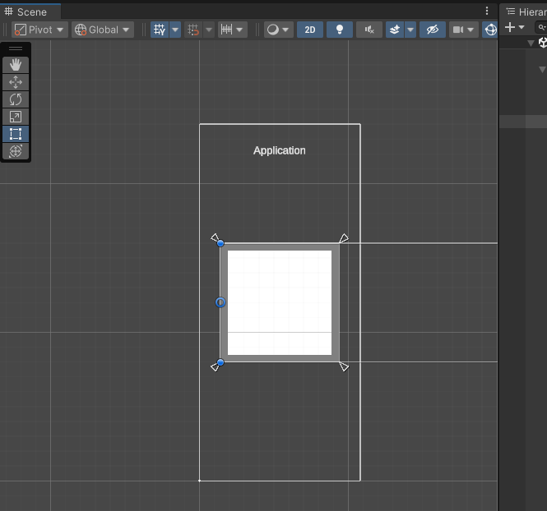
Реализация горизонтального Scrolling-а
Если вы всё правильно сделали, то в конечном итоге в окне сцена будет отображаться таким образом:
Снова запускаем и пробуем.

Slide 24
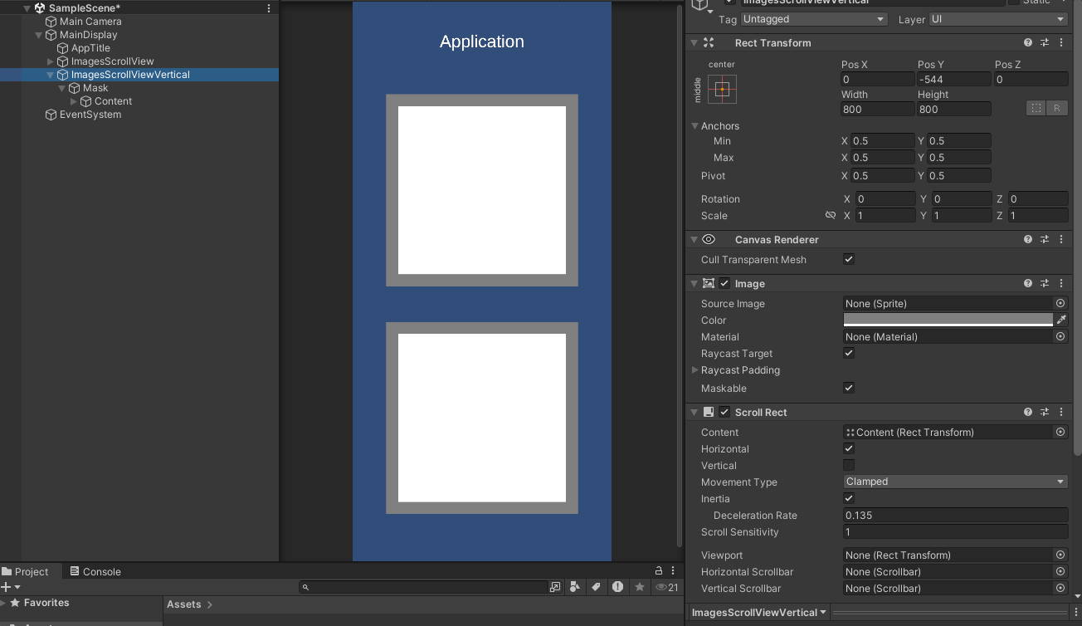
Реализация вертикального Scrolling-а
Аналогичным образом, можно сделать и по вертикали. Для этого копируем наш объект и вставляем в MainDisplay.
Затем разместим два полученных окна на главном экране. Также для понимания дадим осмысленное имя новому объекту.

Slide 25
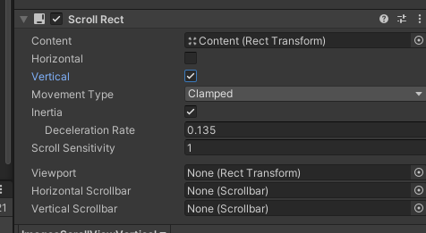
Реализация вертикального Scrolling-а
Заходим в инспектор нового объекта и ставим галочку только напротив Vertical, вместо Horizontal.
Всё, с объектом ImagesScrollViewVertical мы больше ничего не делаем, идём к его дочерним объектам, а именно к объекту Content.

Slide 26
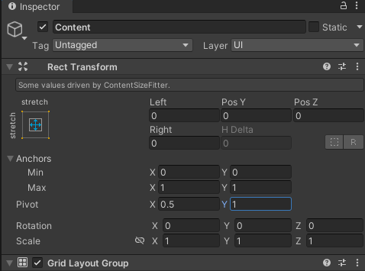
Реализация вертикального Scrolling-а
Необходимо сделать откат к тому состоянию, когда у нас объект не имел автоматического расширения границ.
Убираем, ставим:
Vertical Fit = Preferred Size.
Затем ставим параметры как показано на фото. Также изменяем параметры Grid Layout group.

Slide 27
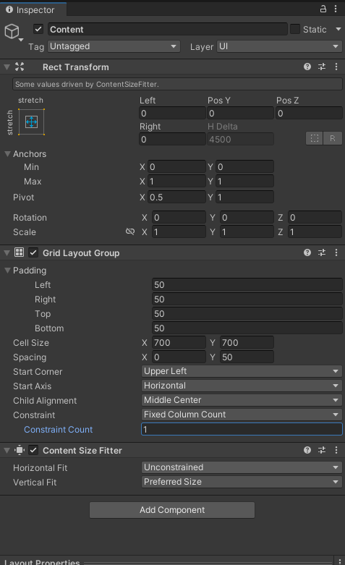
Реализация вертикального Scrolling-а
В конечном итоге, Content должен иметь примерно такие же параметры, как на фото.

Slide 28
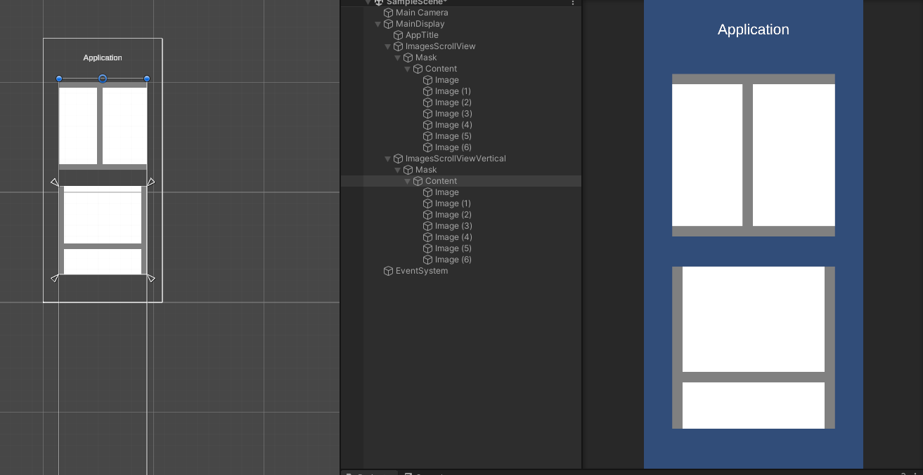
Реализация вертикального Scrolling-а
Теперь можно запустить и убедиться, что всё хорошо работает.

Slide 29
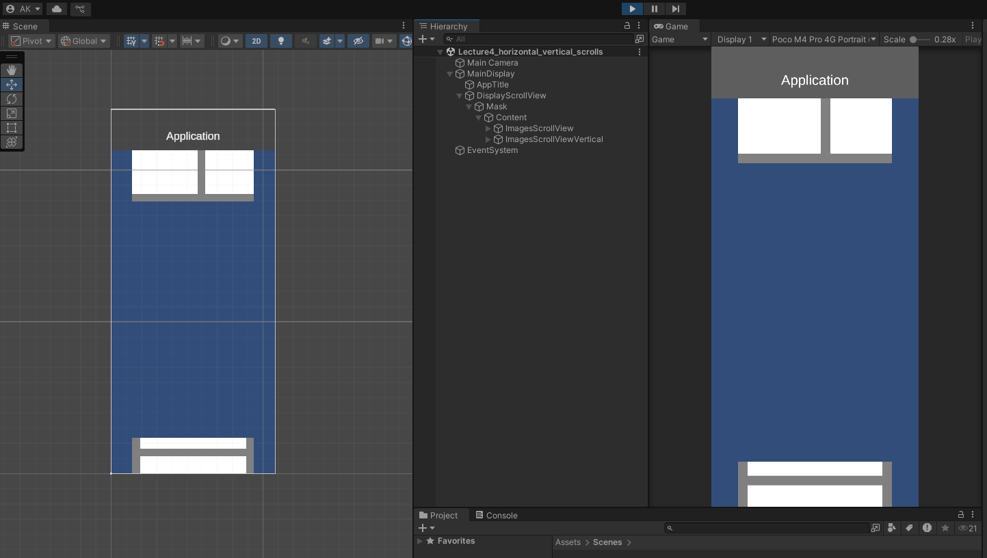
Задание для закрепления
В качестве закрепления данного урока, сделаем скролл-страницу основного дисплея в этом приложении (сделать самостоятельно).
Вот что примерно должно получиться:

